Slide 1
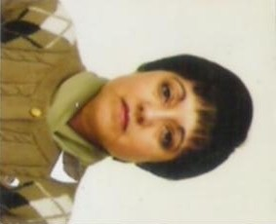


Válido mediante comprovação de pagamento da anuidade
2010/2012
MARILENA FERNANDES DO NASCIMENTO
Associado: 95
CBO: 2239-15
Categoria: Musicoterapeuta
Nascimento:09/08/1950
RG: 4.583.215-8 CPF: 048.086.718/67
www.apemesp.com
CNPJ 64016934/0001-02

